Slide 1
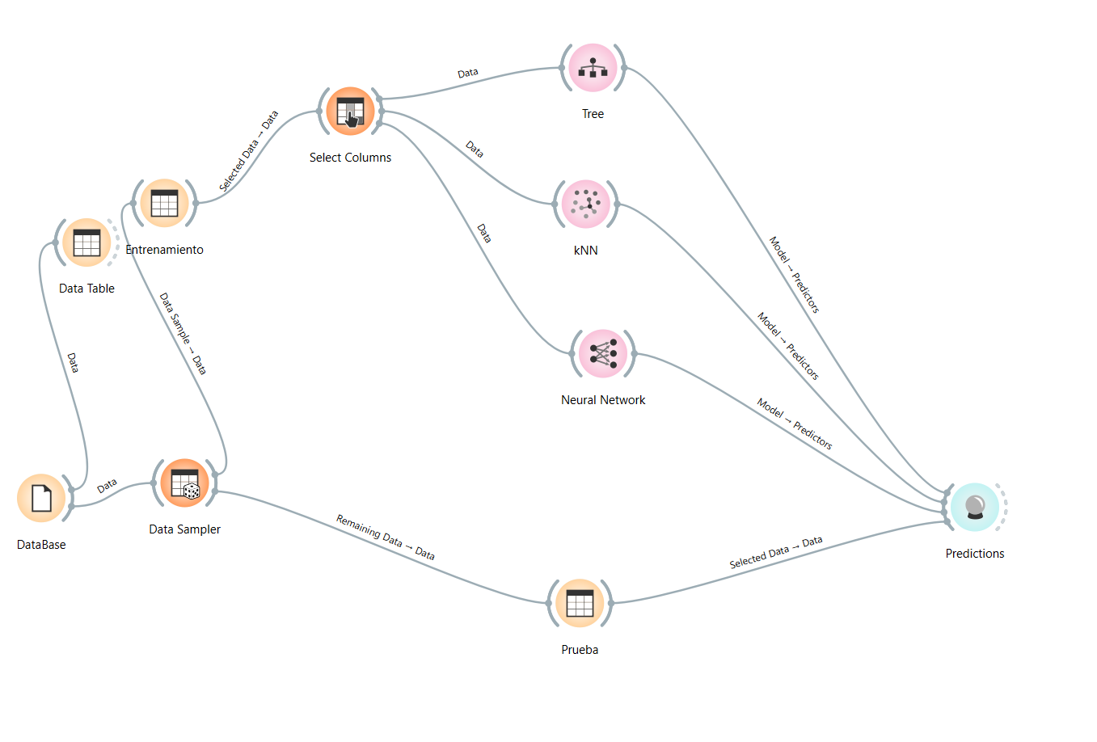

Slide 2
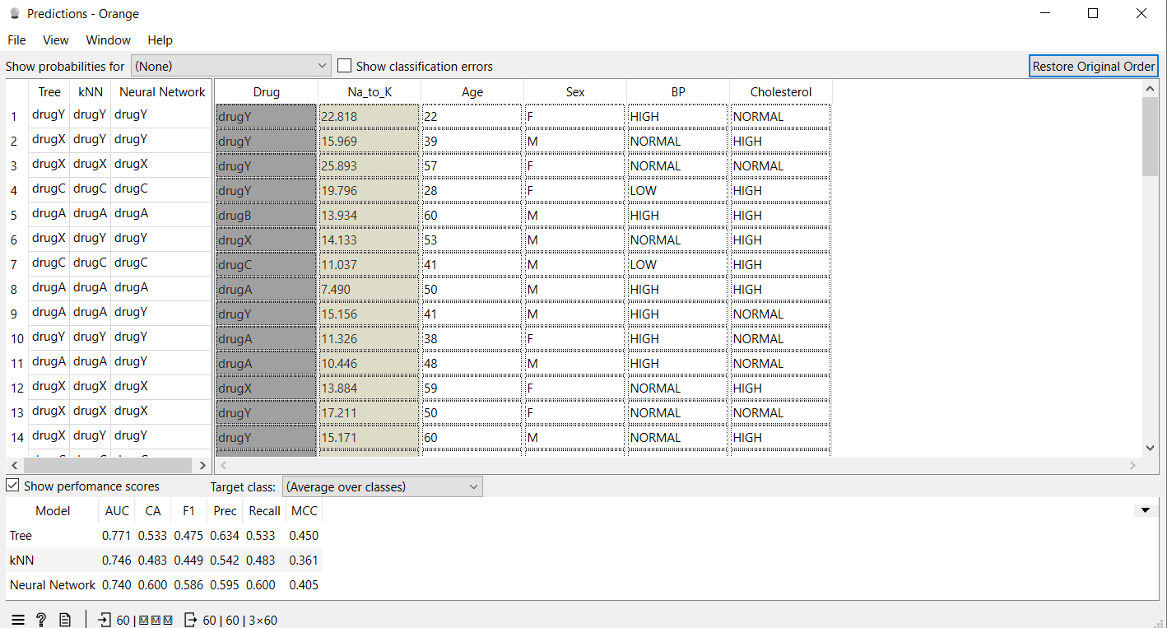

Slide 3
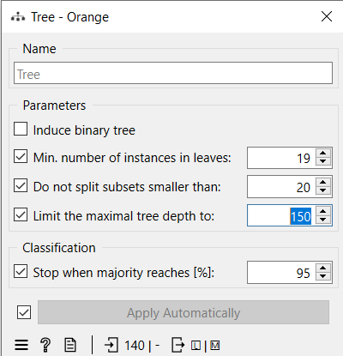
Arbol de decision

Slide 4
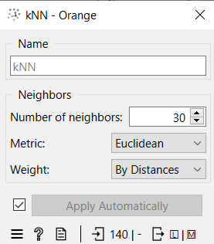
KNN

Slide 5
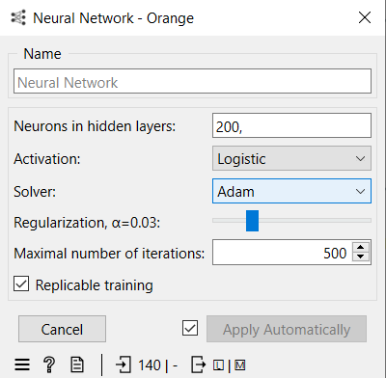
Redes Neuronales

Slide 6
Conclusiones
Despues de haber utilizado los modelos de Arbol de decision, kNN y Redes Neuronales, llegue a la conclusion de que el arbol de decision es el que tiene major precision con 0.634, con los siguientes parametros:

